Slide 1
51开发板项目第二次例会总结报告
软件组

Slide 2
目录
1.进度
2.计划
3.总结

Slide 3
1.进度

Slide 4
任务进度
1.初级、中级例程只剩下一个温湿度传感器
2.成功点亮：LED
流水灯
独立按键
静态数管显示
动态数码管显示

Slide 5
2.计划

Slide 6
计划
1.等硬件组分配模块过来调试
2.优化代码
3.优化流程图
4.代码组合使用

Slide 7
3.总结

Slide 8
总结
无针对性
基础不扎实
找代码如同大海捞针
不知道想要的是什么
原理了解不够彻底
搬运
懒
一定要一模一样的代码才会用

Slide 9



Slide 10
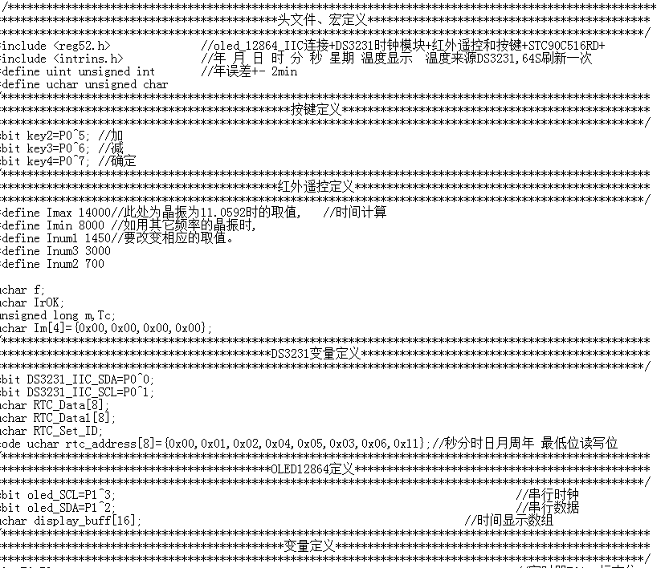

Slide 11
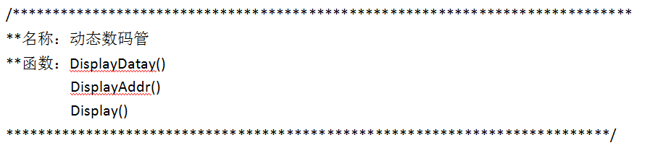

Slide 12
心得：
1.51开发板
2.灯具大赛
3. 对比（基础是借口）懒
4.自由

